Slide 1
MARCO NORMATIVO VALORIZACIÓN ENERGÉTICA DE LOS RESIDUOS – CO-PROCESAMIENTO EN HORNOS CEMENTEROS
CONFERENCIA RIELA
8 de noviembre 2018
Santo Domingo, República Dominicana

Slide 2
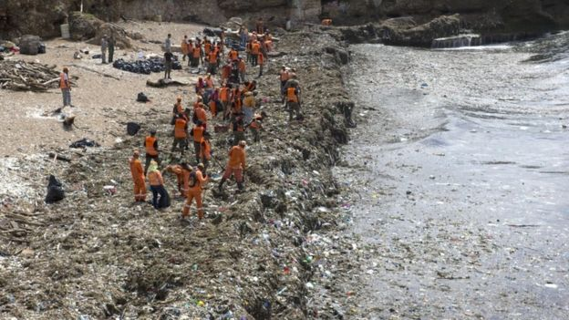
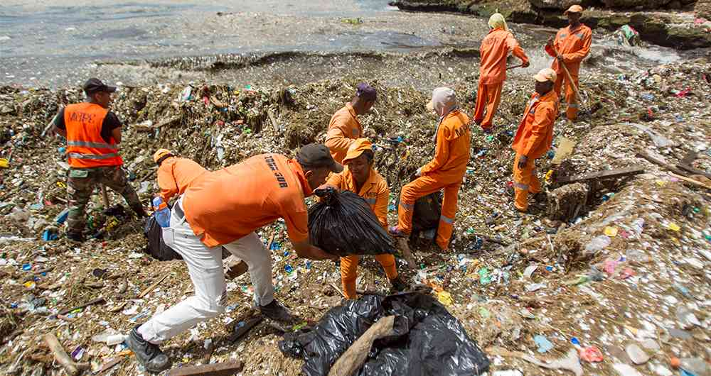
TONELADAS DE BASURA IMPACTARON EL PASADO 12 DE JULIO LAS COSTAS DE SANTO DOMINGO
Video
Crisis Residuos
Post-Tormenta
Fuente: Diario Libre, semana.com y 24hrs.CL

Slide 3
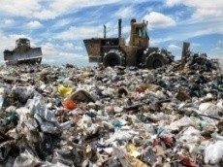
JERARQUÍA DE ALTERNATIVAS PARA EL APROVECHAMIENTO DE RESIDUOS
Reducción
Reducir la generación, comprar inteligentemente
P O
Re-uso y reciclaje
Darle un uso diferente
Co-procesamiento
Aprovechamiento de residuos en los hornos cementeros
Sustentable
Incinerar es quemar los residuos no aprovechando la energía
Incineración
Confinamiento
Enterrar los residuos es la opción menos sustentable

Slide 4
EL COPROCESAMIENTO DE RESIDUOS EN HORNOS CEMENTEROS CONSISTE EN LA SUSTITUCION DE COMBUSTIBLES FOSILES TRADICIONALES COMO EL CARBON, POR COMBUSTIBLES PROVENIENTES DE LA UTILIZACION DE LOS RESIDUOS, SIRVIENDO COMO ENERGIA TERMICA EN EL PROCESO DE PRODUCCION DE CEMENTO
Co-procesamiento contribuye a disminuir las emisiones de CO2 dentro del proceso de producción de cemento y gestión de residuos convirtiéndose en una solución ECO-EFICIENTE para enfrentar los desafíos de la sostenibilidad.
No genera cenizas.
Destruye el residuo
Horno cementero trabaja a temperaturas entre 1500 y 2000 grados celsius
Experiencias
En Europa:
Alemania más del 60% de la energía proviene de residuos.
Polonia ha alcanzado más del 30% .
Marco Normativo integral
En Latinoamérica:
Co-procesamiento no supera un promedio del 10%
En muchos países es casi nulo
Marco normativo disperso o casi nulo
Fuente: FICEM
Notes:
1. Validar porcentaje de avance

Slide 5
QUÉ SE PUEDE COPROCESAR?
RESIDUOS INORGÁNICOS:
Llantas
Plásticos
Papel y cartón
Textiles
BIOMASAS:
Cascarilla de arroz
Bagazo de caña
Aserrín
Existe una Lista negativa, entre ellas residuos de alimentos, papel contaminado, que por su bajo poder calorífico, alto contenido de agua y olor no pueden ser co-procesados.

Slide 6
LEGISLACIÓN INTERNACIONAL APLICABLE A LA VALORIZACIÓN ENERGETICA DE LOS RESIDUOS Y EL COPROCESAMIENTO
RESULTADOS DESTACADOS:
Las sociedades que se plantean en resolver en forma definitiva el problema de los residuos, contemplan el coprocesamiento una de las soluciones mas costo-eficientes y de largo plazo
La responsabilidad de los residuos siempre radica en el generador por lo cual los costos de su valorización deberán ser directa o indirectamente imputados a los generadores
Las emisiones y otros parámetros relevantes del horno deben ser regulados considerando las referencias internacionales pero contemplando las realidades locales
Los países exitosos con el Co-procesamiento, han desarrollado legislaciones en todo el ciclo de vida de los residuos . Ese es el reto para la R.D.
FICEM realizó un estudio de legislación comparada para identificar políticas y marcos regulatorios que han permitido lograr sinergias entre la industria del cemento y la cadena de gestión de residuos para adelantar la actividad del co-procesamiento
Proyecto de Ley de Residuos Sólidos:
Estabilidad Jurídica
Inversiones Financieras
Actores involucrados
Sanciones/Educación
Fuente: FICEM

Slide 7
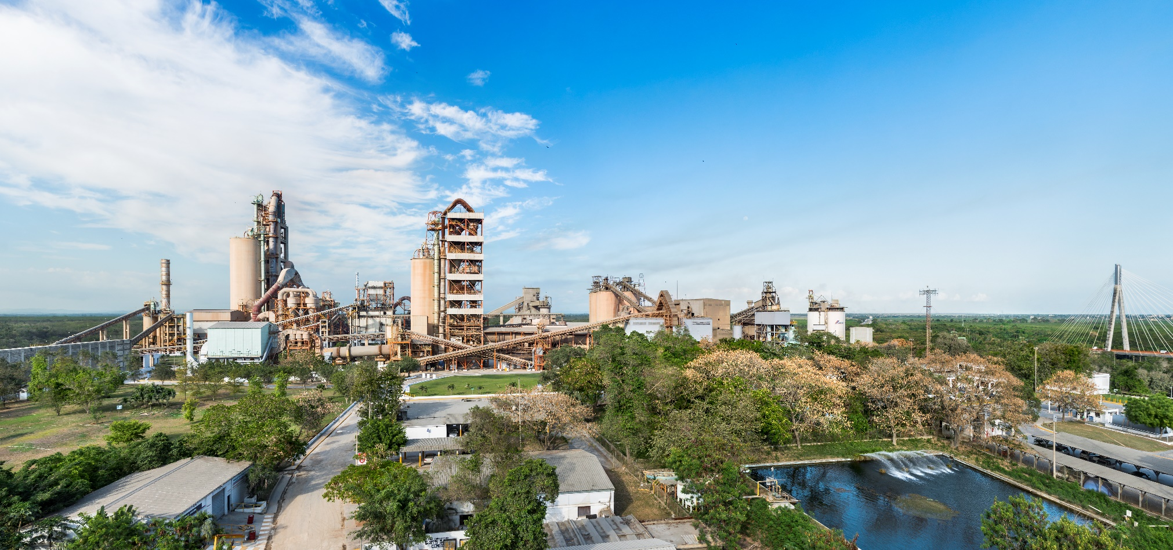
“En CEMEX estamos comprometidos con la sostenibilidad del medio ambiente”
GRACIAS!

